Slide 1
Anatomie des muscles latéraux du membre postérieur du chien
---------------------------
Application à la voie d’abord latérale la diaphyse fémorale et de l’abord caudal de la hanche

Slide 2
Anatomie topographique des muscles latéraux du membre postérieur
(des plus profonds aux plus superficiels)

Slide 3
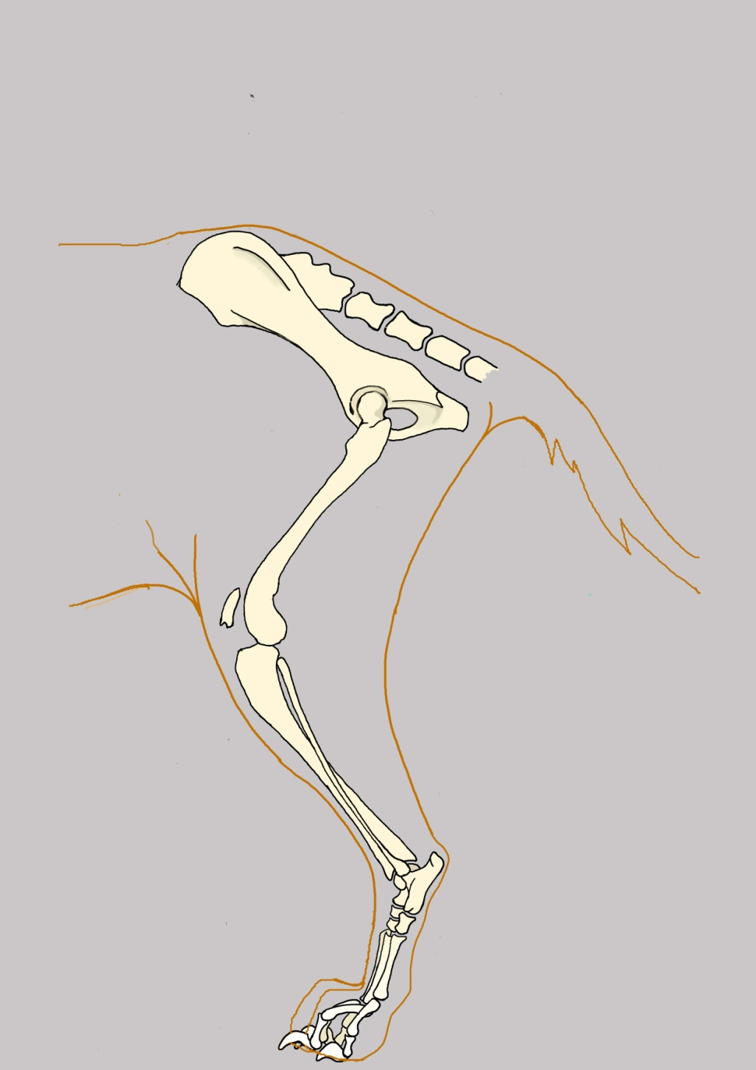
Axes osseux
(membre postérieur G – vue latérale )

Slide 4
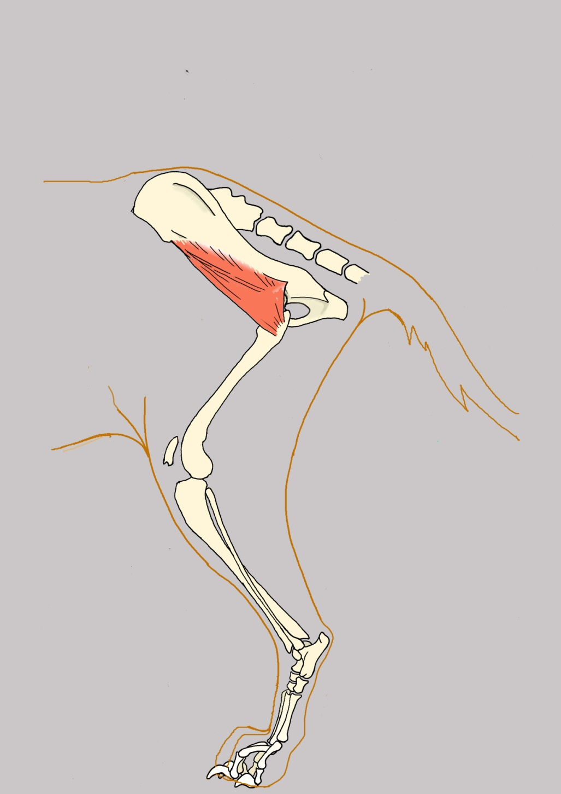
Muscles fessiers
Fessier profond

Slide 5
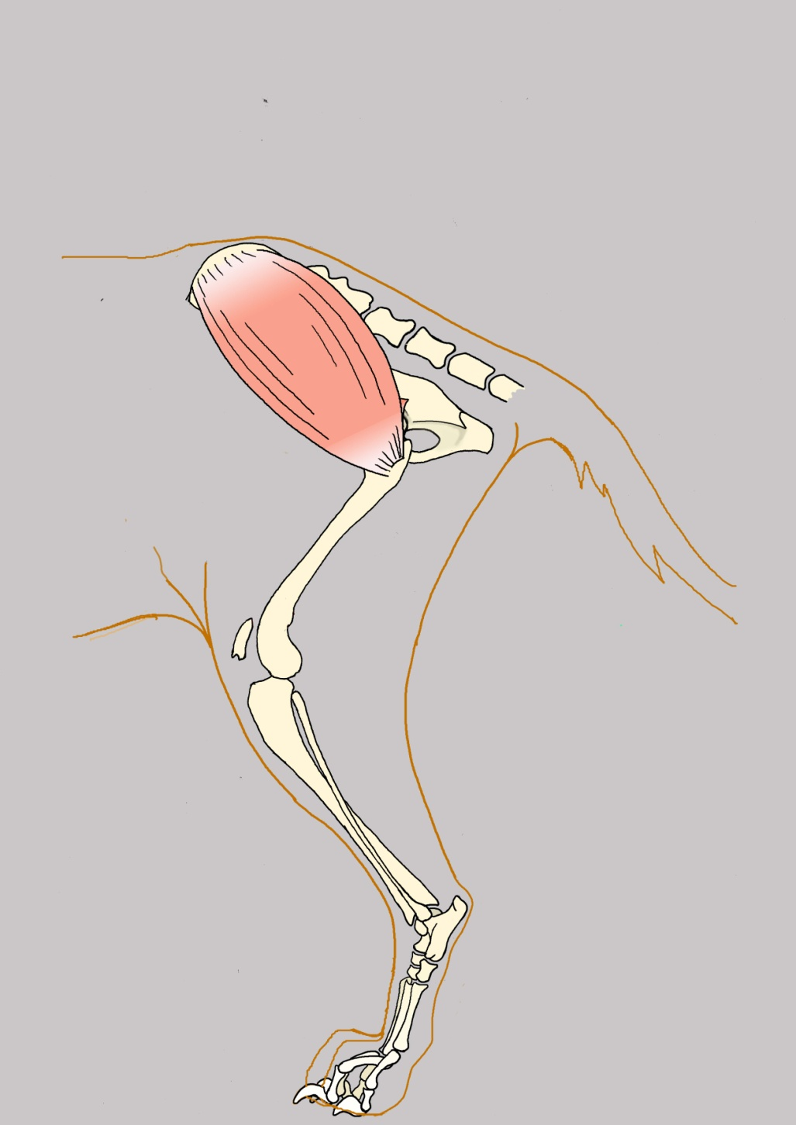
Muscles fessiers
Fessier profond
Fessier moyen

Slide 6
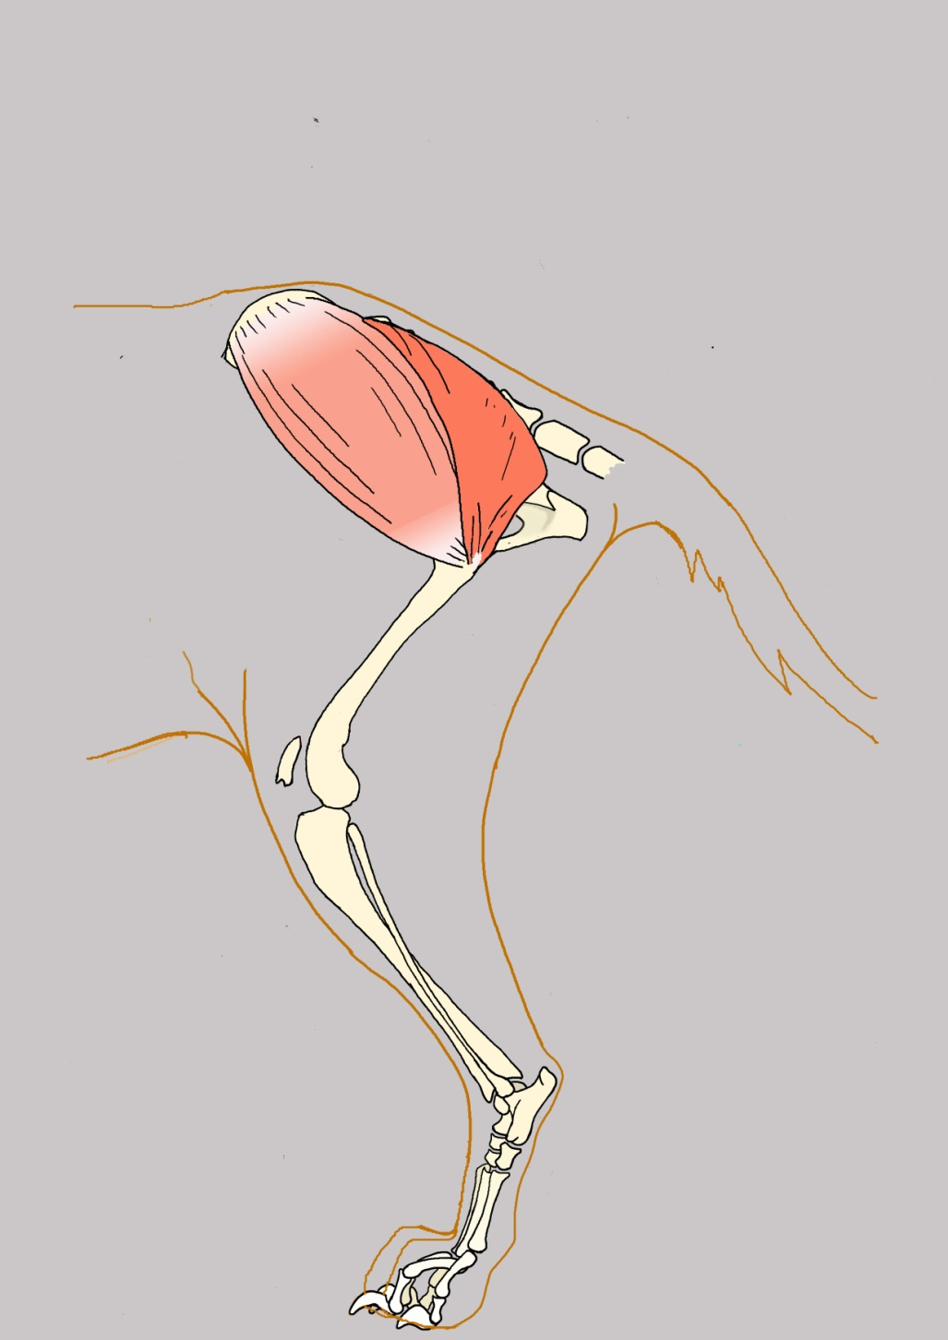
Muscles fessiers
Fessier profond
Fessier moyen
Fessier superficiel

Slide 7
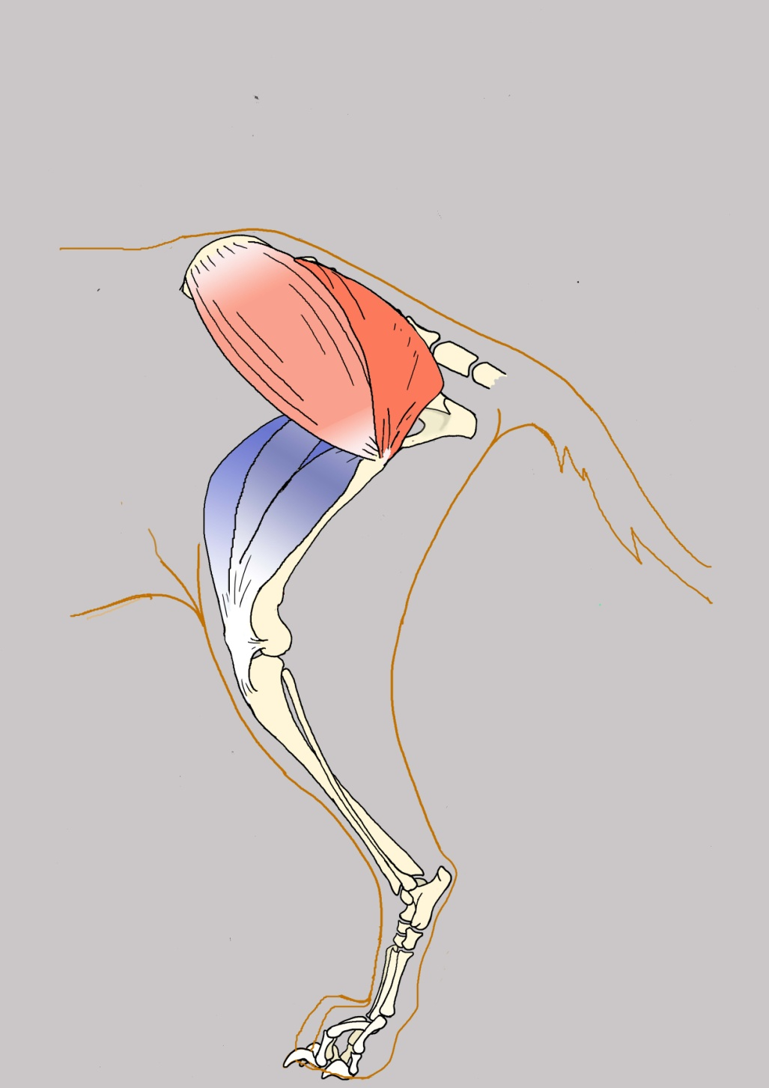
Muscles fémoraux crâniaux
(plan profond)
Fessier profond
Fessier moyen
Fessier superficiel
Vaste médial Droit de la cuisse
Vaste intermédiaire

Slide 8
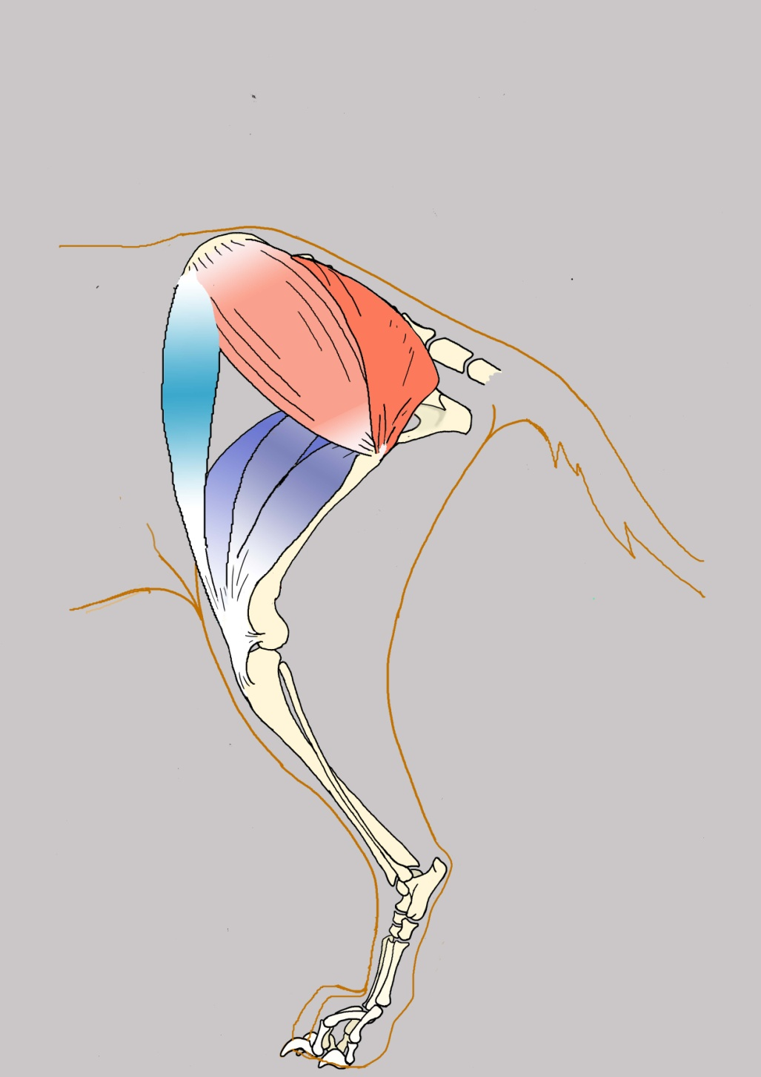
Muscles fémoraux crâniaux
(plan profond)
Fessier profond
Fessier moyen
Fessier superficiel
Vaste médial Droit de la cuisse
Vaste intermédiaire
Couturier

Slide 9
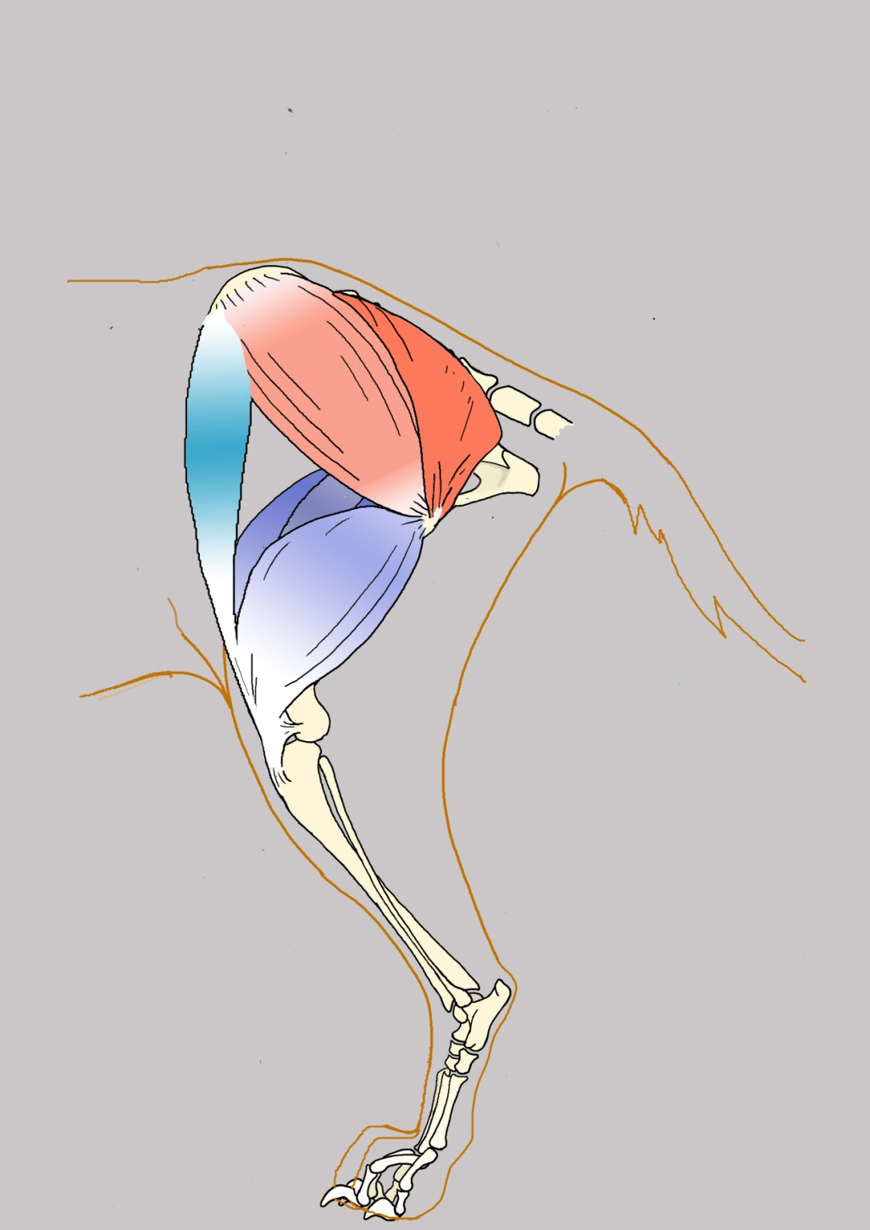
Muscles fémoraux crâniaux
(plan profond)
Fessier profond
Fessier moyen
Fessier superficiel
Vaste médial Droit de la cuisse
Vaste intermédiaire
Couturier
Vaste latéral

Slide 10
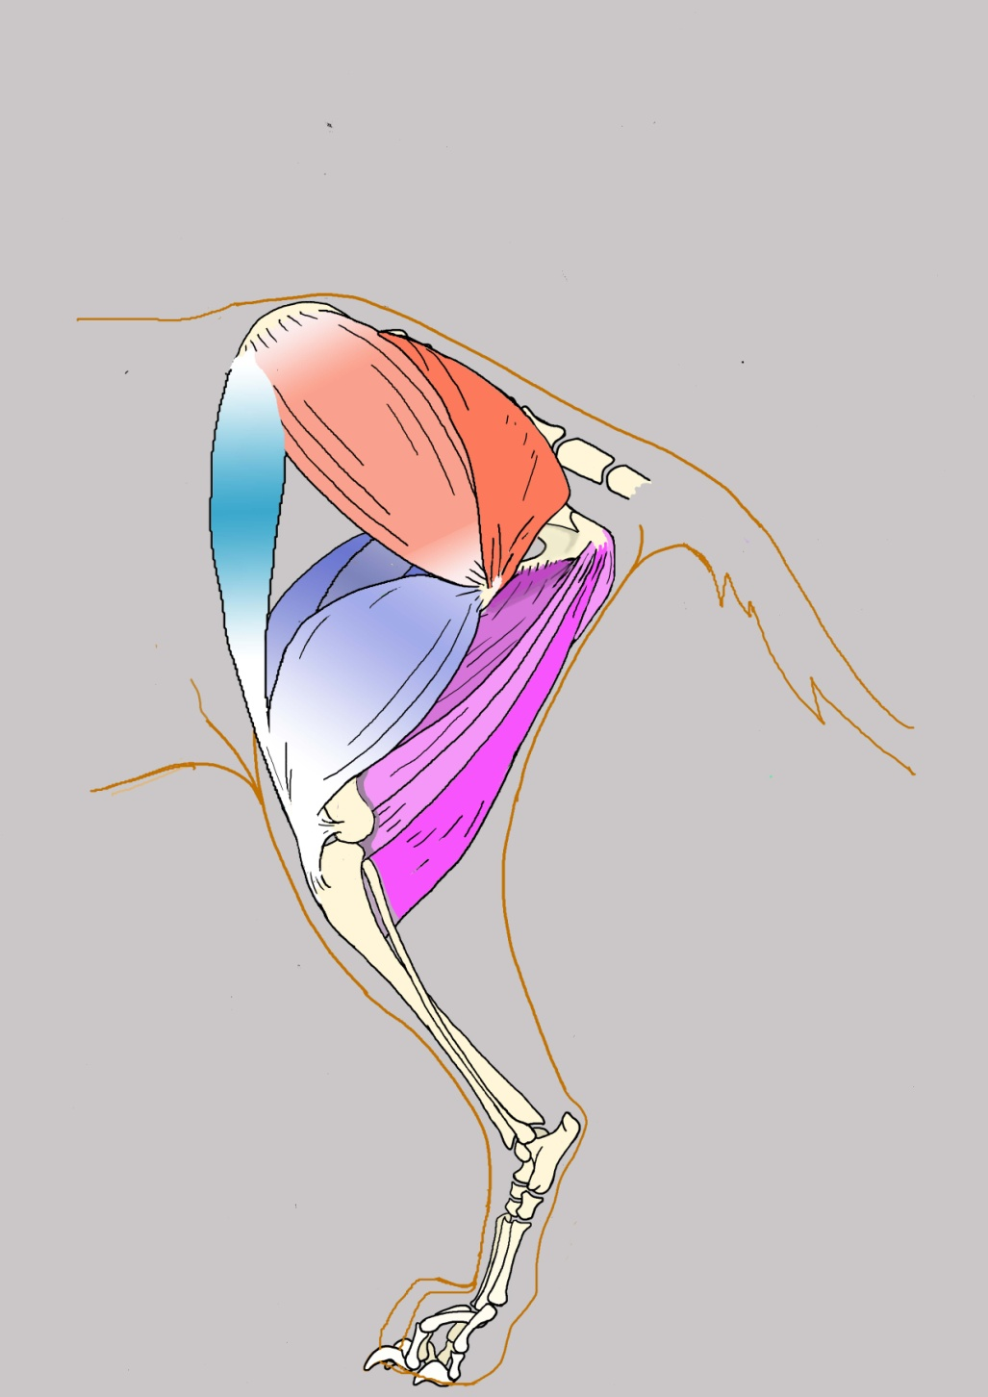
Muscles fémoraux caudaux
(plan profond)
Fessier profond
Fessier moyen
Fessier superficiel
Vaste médial Droit de la cuisse
Vaste intermédiaire
Adducteur de la cuisse
Couturier
Vaste latéral

Slide 11
Muscles fémoraux caudaux
(plan profond)
Fessier profond
Fessier moyen
Fessier superficiel
Vaste médial Droit de la cuisse
Vaste intermédiaire
Adducteur de la cuisse
Semi tendineux
Couturier
Vaste latéral

Slide 12
Muscles fémoraux caudaux
(plan profond)
Fessier profond
Fessier moyen
Fessier superficiel
Vaste médial Droit de la cuisse
Vaste intermédiaire
Adducteur de la cuisse
Semi tendineux
Semi membraneux
Couturier
Vaste latéral

Slide 13

Muscles fémoraux caudaux
(plan profond)
Fessier profond
Fessier moyen
Jumeaux
Fessier superficiel
Vaste médial Droit de la cuisse
Vaste intermédiaire
Adducteur de la cuisse
Semi tendineux
Semi membraneux
Couturier
Vaste latéral

Slide 14
Muscles fémoraux caudaux
(plan profond)
Fessier profond
Fessier moyen
Jumeaux
Carré fémoral
Fessier superficiel
Vaste médial Droit de la cuisse
Vaste intermédiaire
Adducteur de la cuisse
Semi tendineux
Semi membraneux
Couturier
Vaste latéral

Slide 15
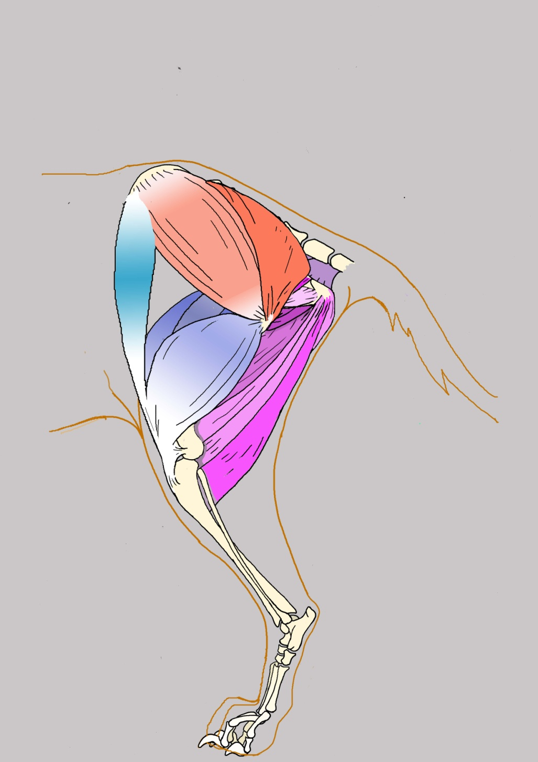
Muscles fémoraux caudaux
(plan profond)
Fessier profond
Fessier moyen
Jumeaux
Carré fémoral
Fessier superficiel
Vaste médial Droit de la cuisse
Vaste intermédiaire
Obturateur externe
Adducteur de la cuisse
Semi tendineux
Semi membraneux
Couturier
Vaste latéral

Slide 16
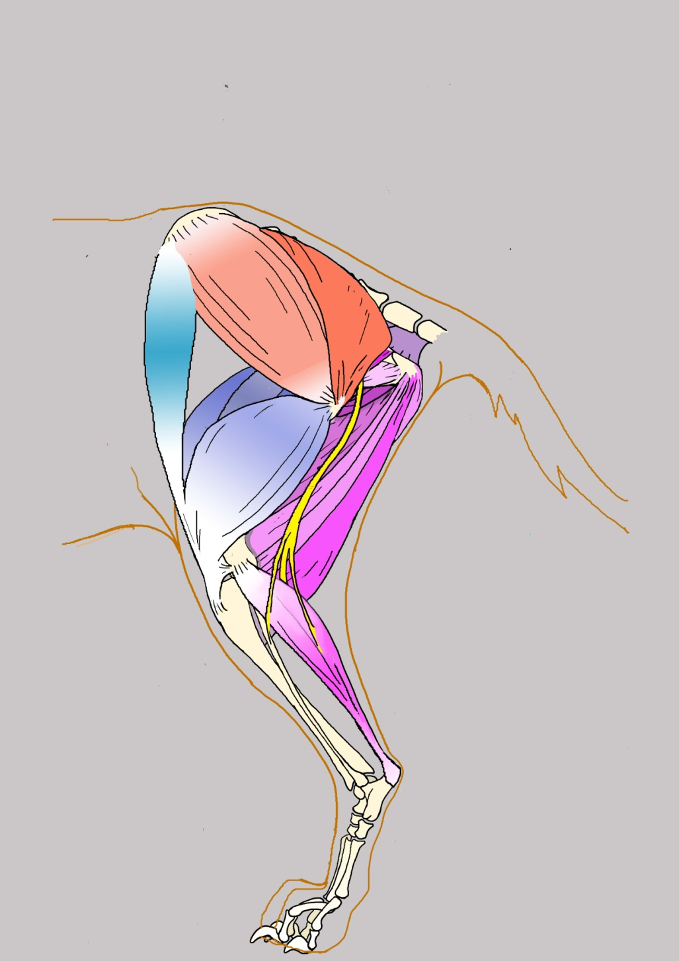
Fessier profond
Fessier moyen
Jumeaux
Carré fémoral
Fessier superficiel
Vaste médial Droit de la cuisse
Vaste intermédiaire
Obturateur externe
Adducteur de la cuisse
Semi tendineux
Semi membraneux
Couturier
Vaste latéral
(Nerf sciatique)

Slide 17
Fessier profond
Fessier moyen
Jumeaux
Carré fémoral
Fessier superficiel
Vaste médial Droit de la cuisse
Vaste intermédiaire
Obturateur externe
Adducteur de la cuisse
Semi tendineux
Semi membraneux
Couturier
Vaste latéral
(Nerf sciatique)
Gastrocnémien

Slide 18
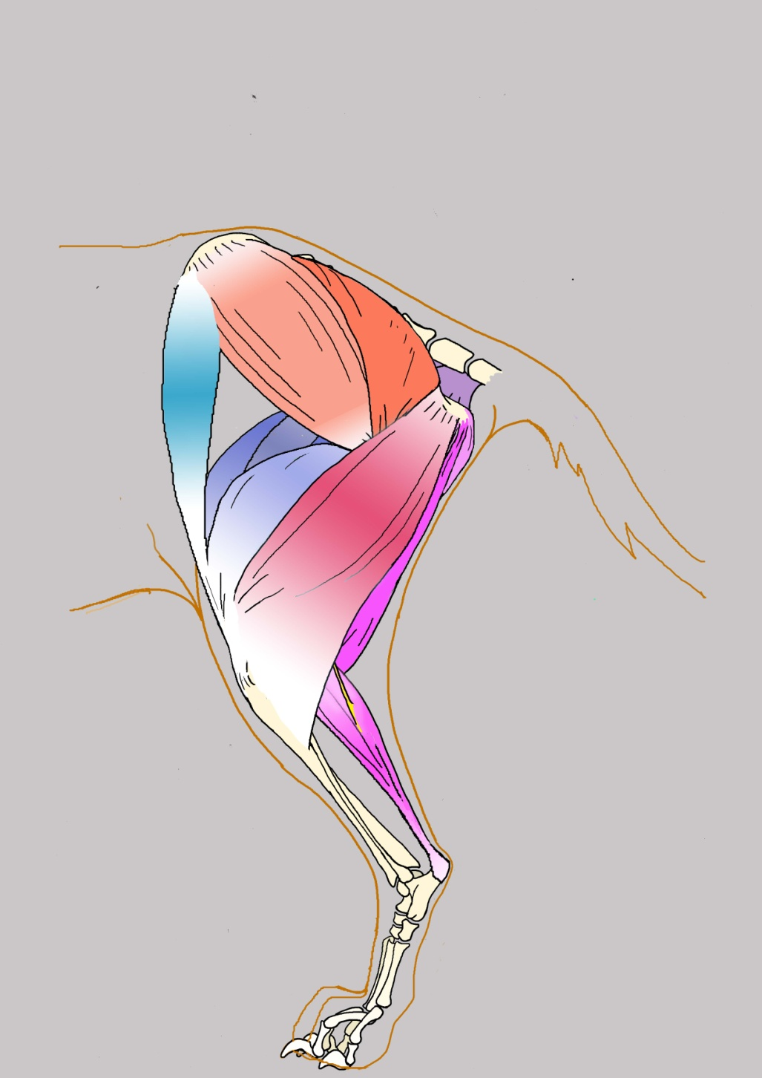
Muscles fémoraux caudaux
(plan superficiel)
Fessier profond
Fessier moyen
Jumeaux
Carré fémoral
Fessier superficiel
Vaste médial Droit de la cuisse
Vaste intermédiaire
Obturateur externe
Adducteur de la cuisse
Semi tendineux
Semi membraneux
Couturier
Vaste latéral
Biceps fémoral
(Nerf sciatique)
Gastrocnémien

Slide 19
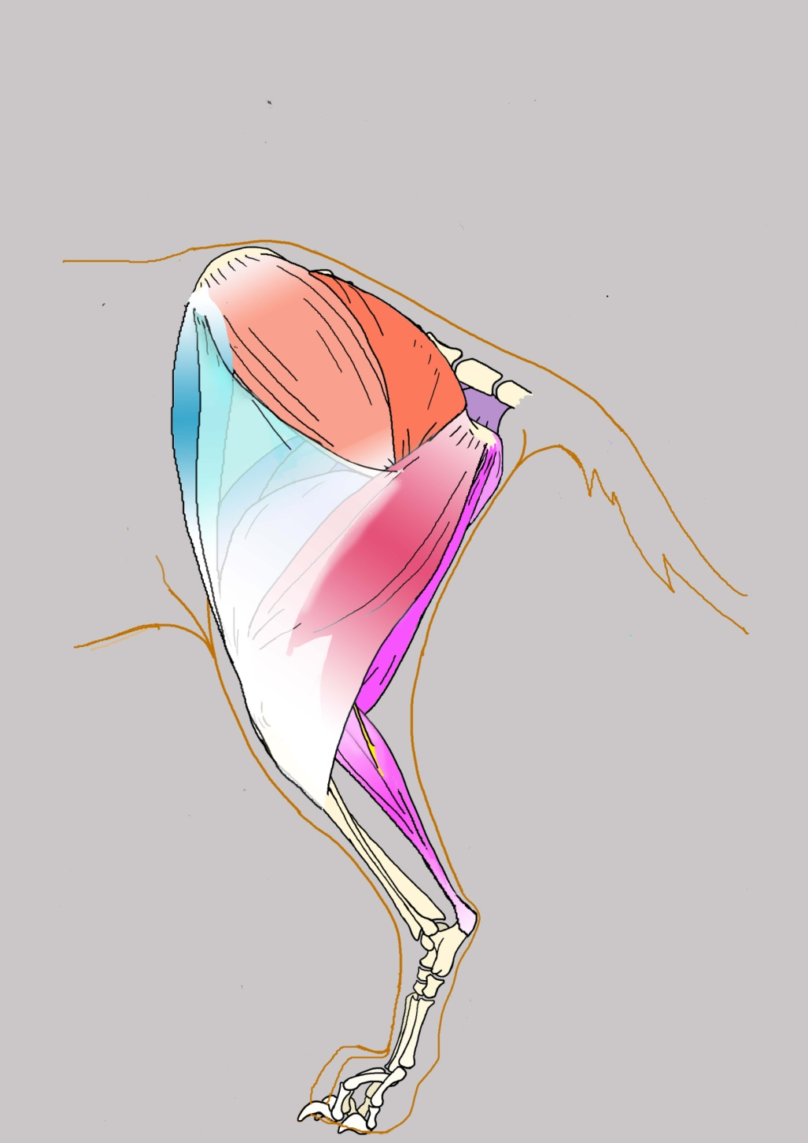
Muscles fémoraux crâniaux
(plan superficiel)
Fessier profond
Fessier moyen
Jumeaux
Carré fémoral
Fessier superficiel
Vaste médial Droit de la cuisse
Vaste intermédiaire
Obturateur externe
Adducteur de la cuisse
Semi tendineux
Semi membraneux
Couturier
Vaste latéral
Biceps fémoral
Fascia lata + tenseur
Nerf sciatique
Gastrocnémien

Slide 20
APPLICATION PRATIQUE

Slide 21
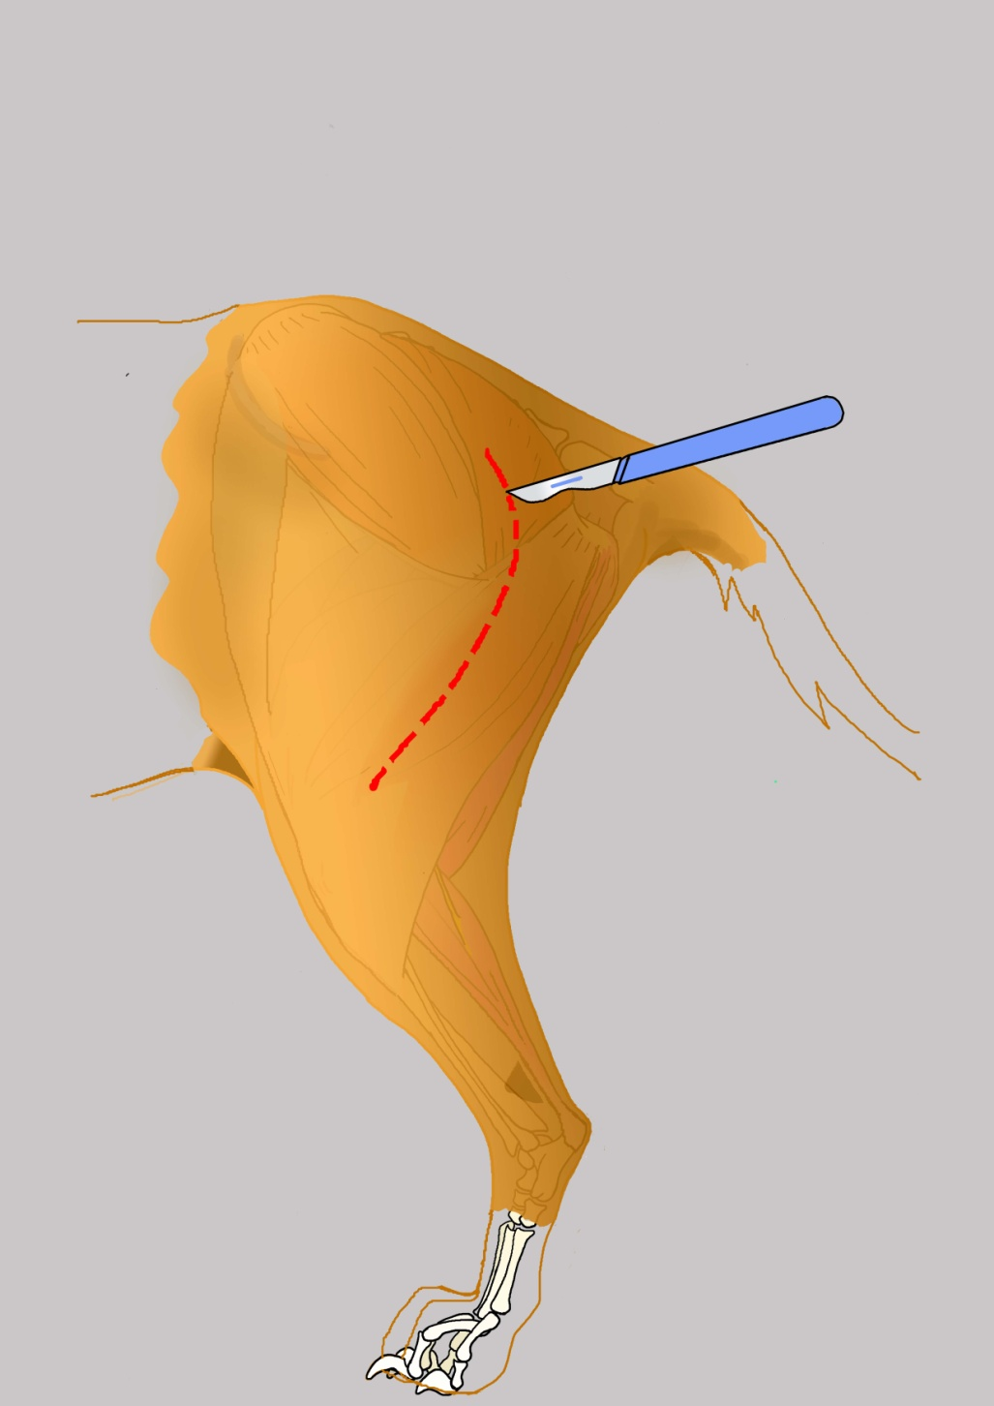
Abord latéral de la diaphyse fémorale
Incision cutanée

Slide 22
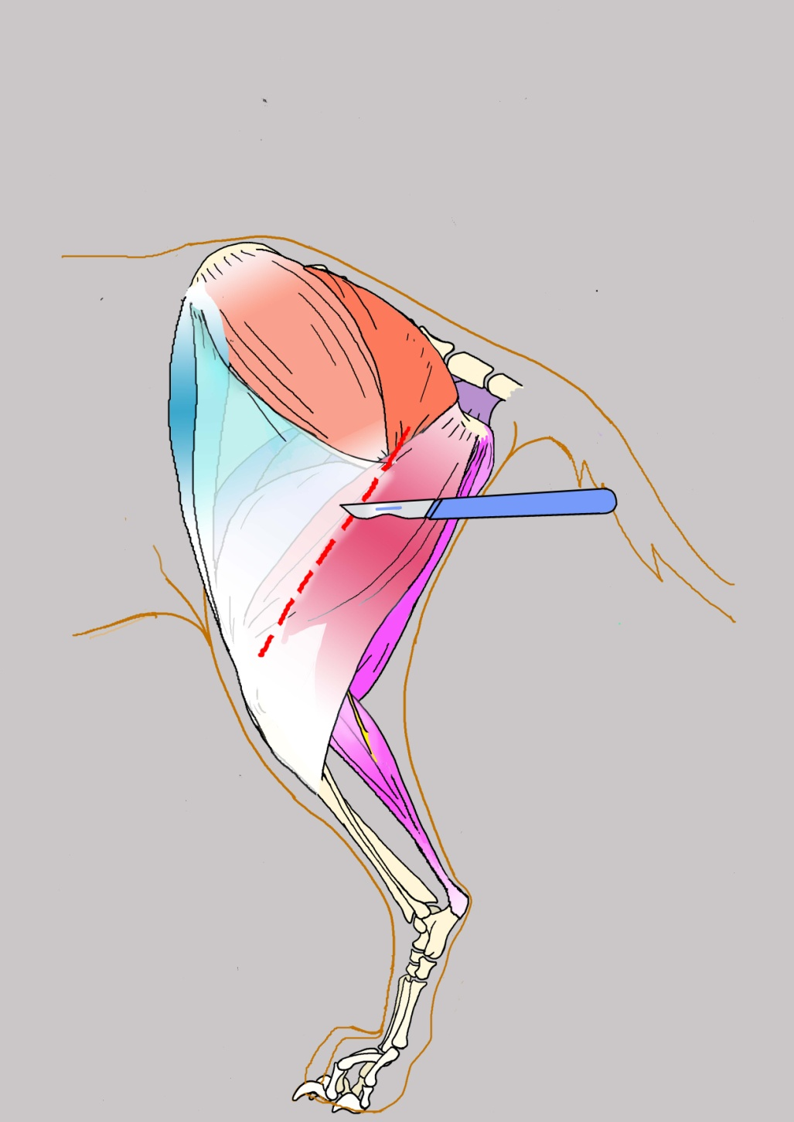
Abord latéral de la diaphyse fémorale
Incision du Fascia lata

Slide 23
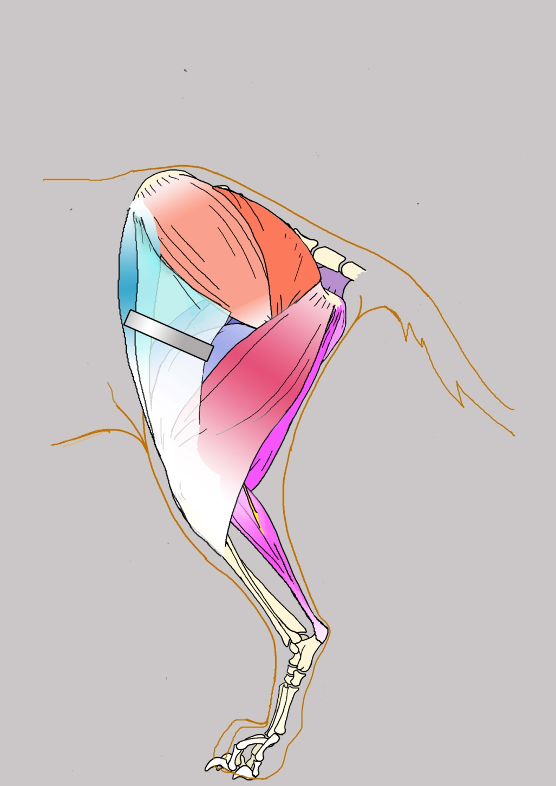
Abord latéral de la diaphyse fémorale
Fascia lata
(récliné)

Slide 24
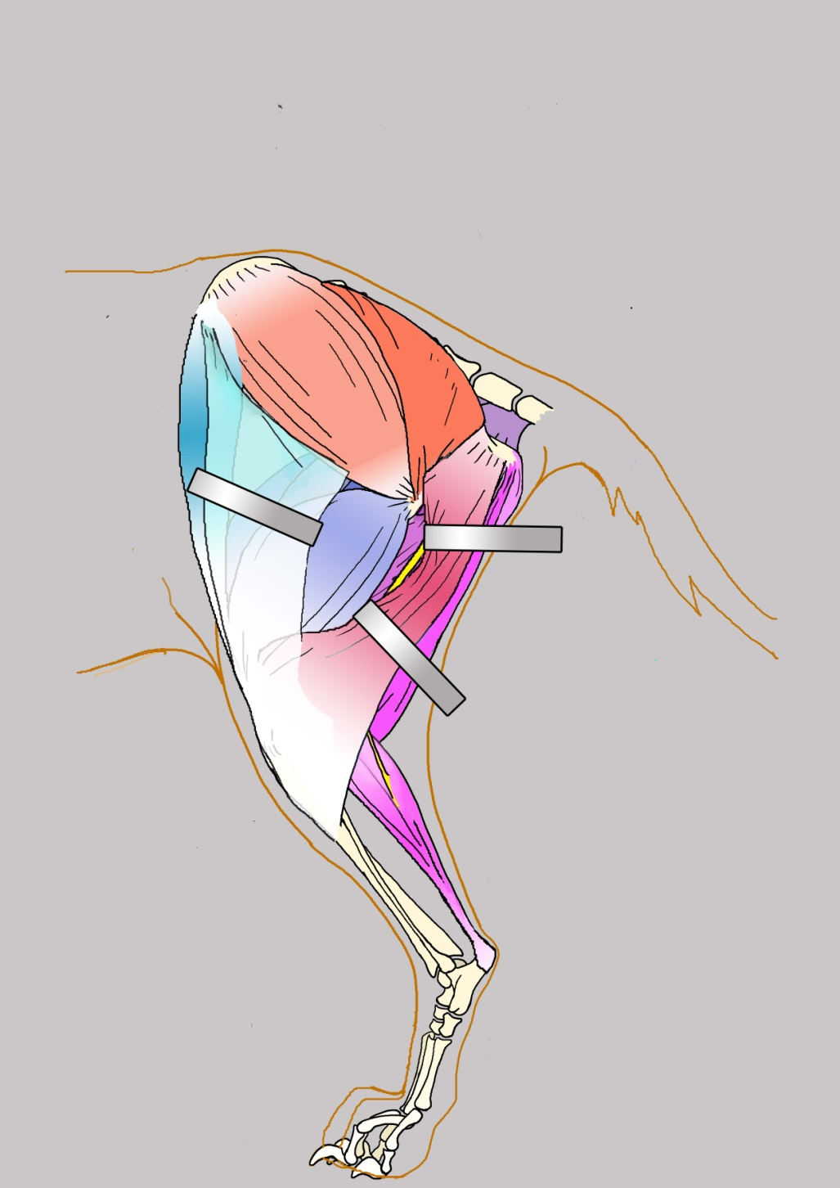
Abord latéral de la diaphyse fémorale
Fascia lata
(récliné)
Biceps fémoral
(récliné)

Slide 25
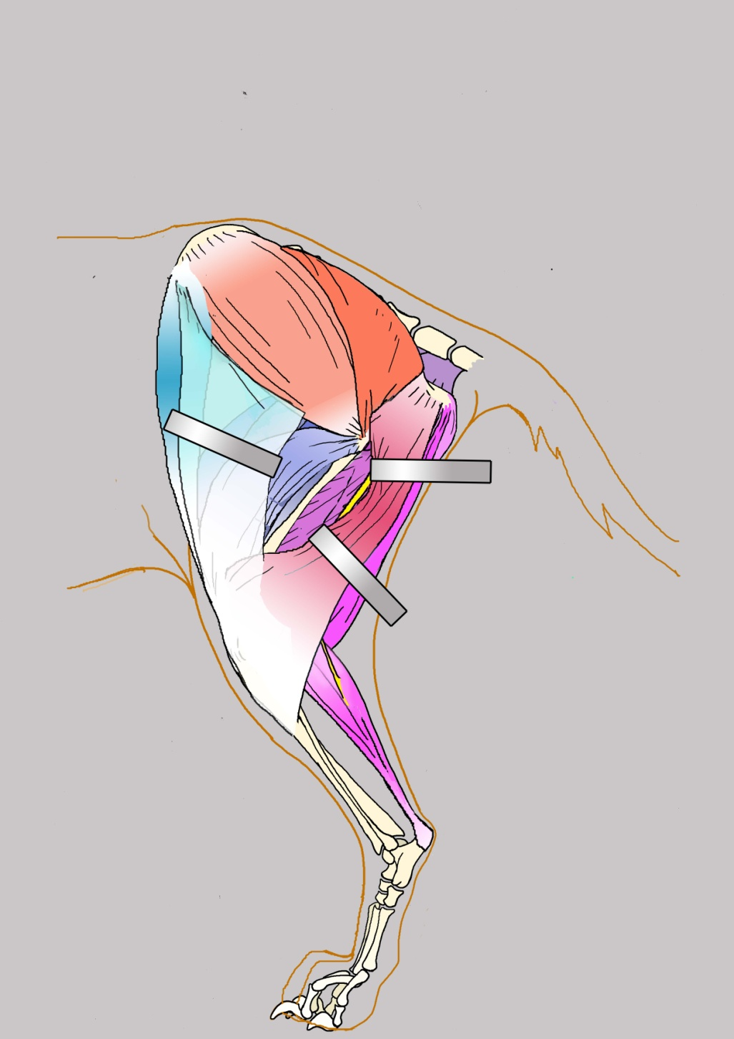
Abord latéral de la diaphyse fémorale
Fascia lata
(récliné)
Vaste latéral
(récliné)
Biceps fémoral
(récliné)

Slide 26
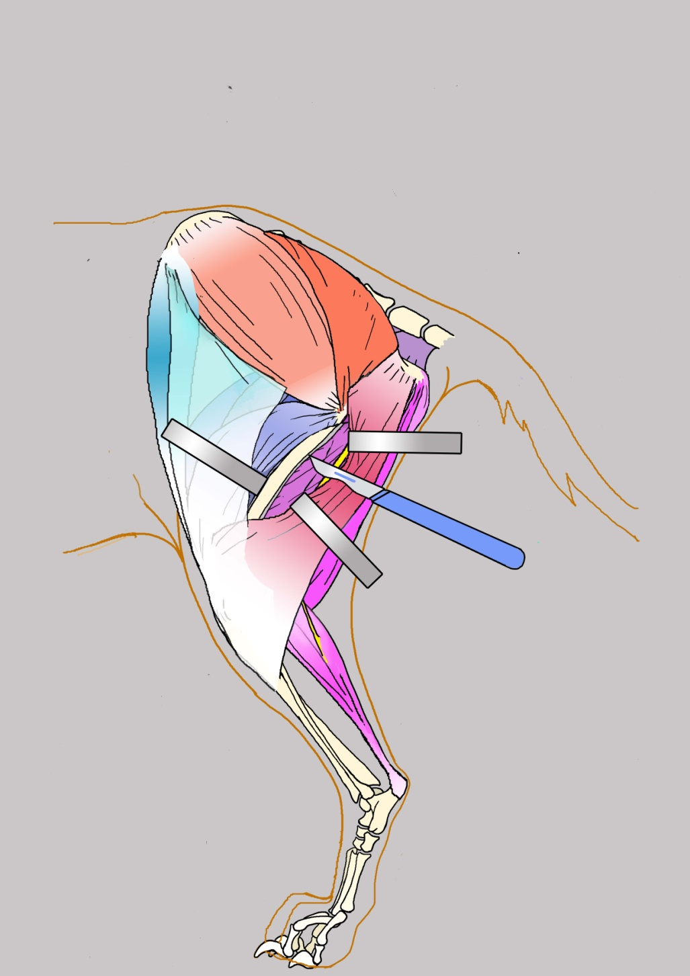
Abord latéral de la diaphyse fémorale
Fascia lata
(récliné)
Vaste latéral
(récliné)
Elévation du
Semi-tendineux
Biceps fémoral
(récliné)

Slide 27
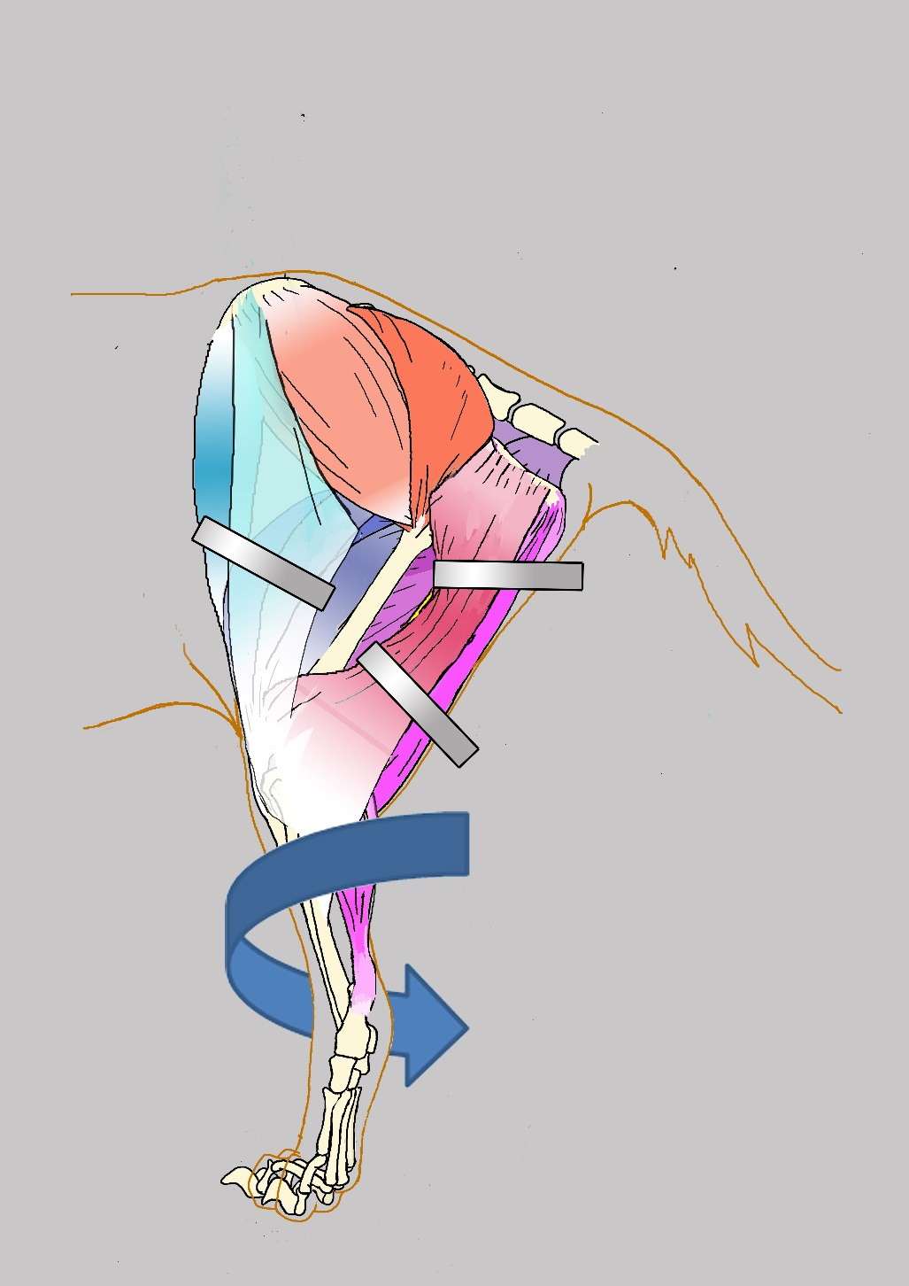
Abord caudal de l’articulation coxo-fémorale
Rotation interne du membre

Slide 28
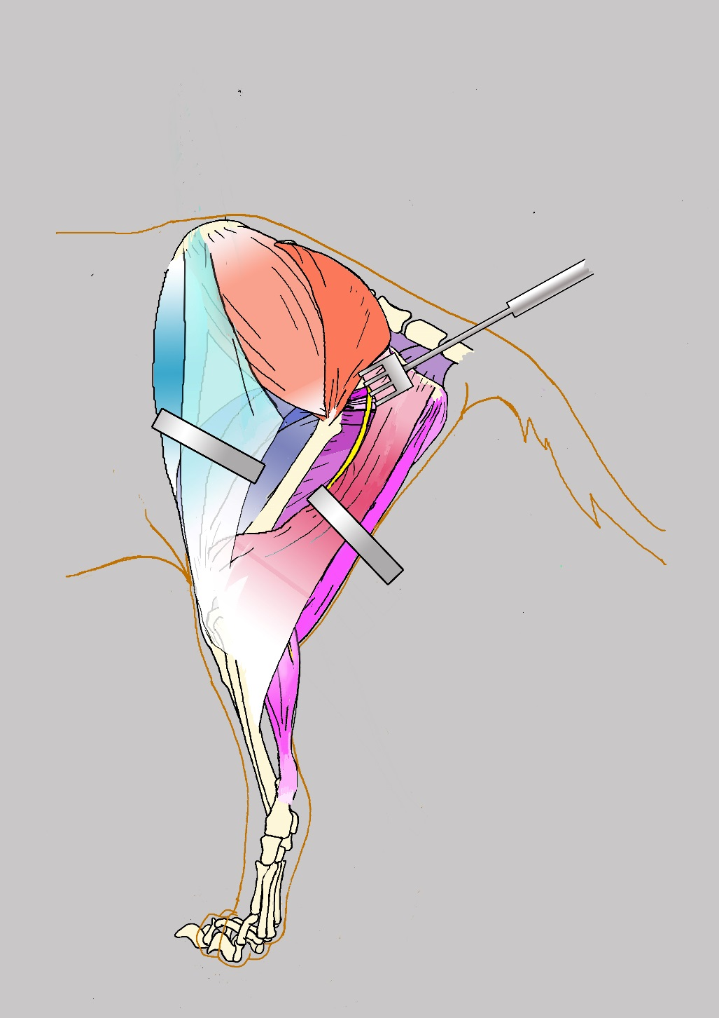
Abord caudal de l’articulation coxo-fémorale
Incision du fascia du biceps
et réclinaison

Slide 29
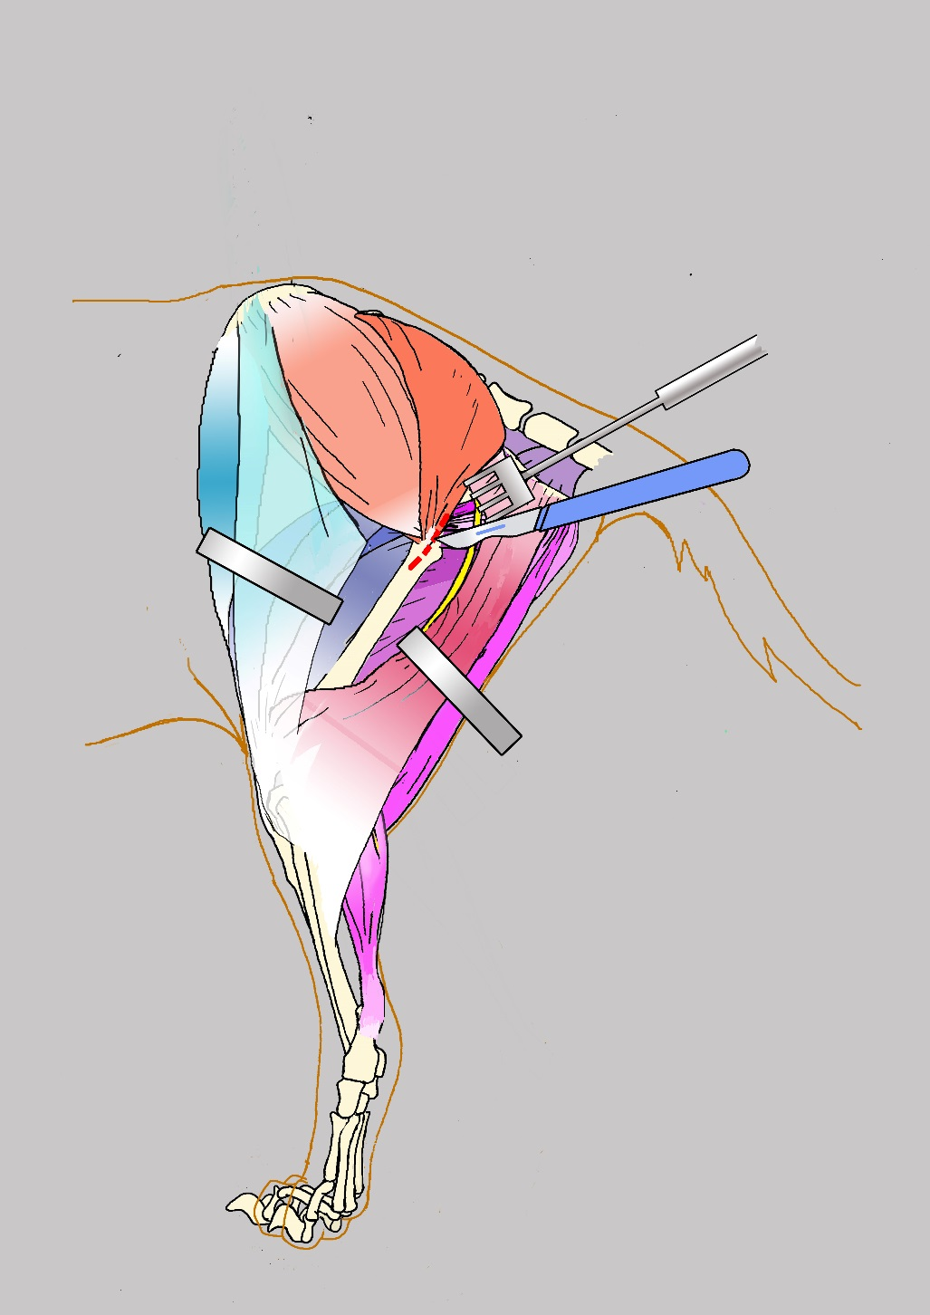
Abord caudal de l’articulation coxo-fémorale
Ténotomie de l’insertion
du fessier superficiel

Slide 30
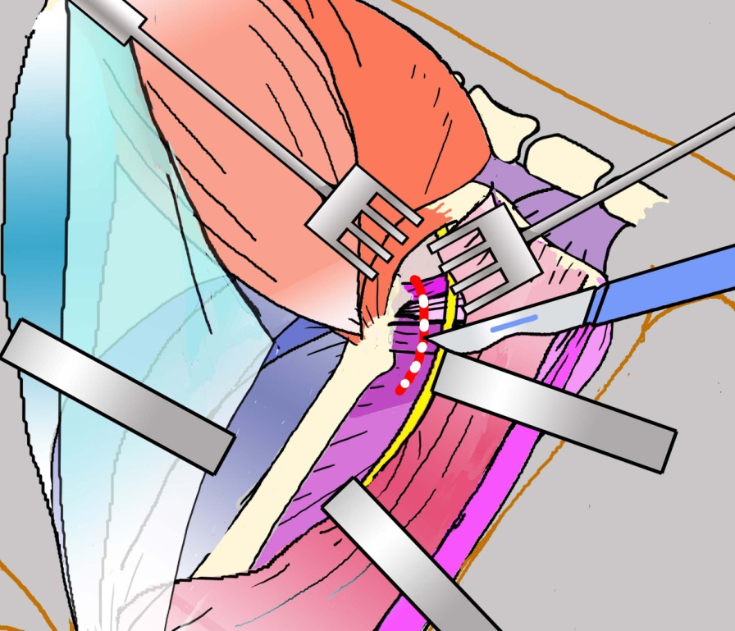
Abord caudal de l’articulation coxo-fémorale
Ténotomies de
Obturateur interne
Jumeaux
Carré fémoral

Slide 31
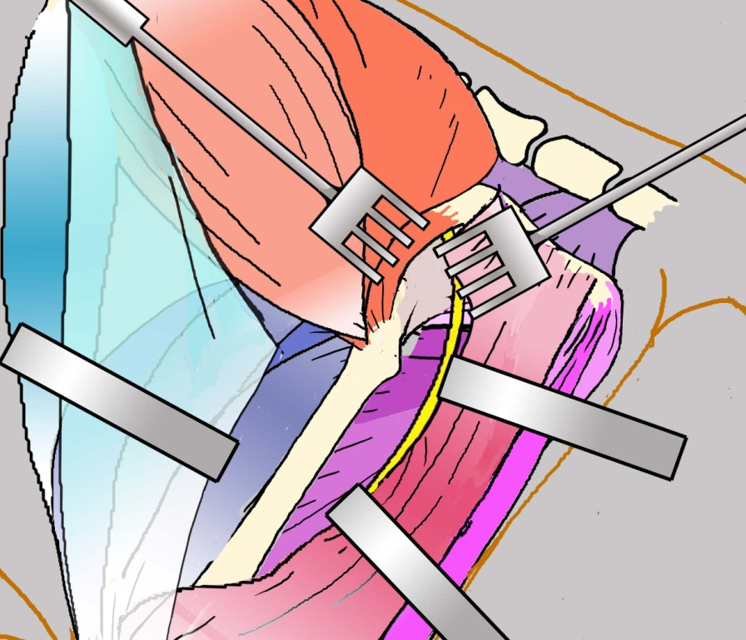
Abord caudal de l’articulation coxo-fémorale
Capsule articulaire
coxo-fémorale

Slide 32
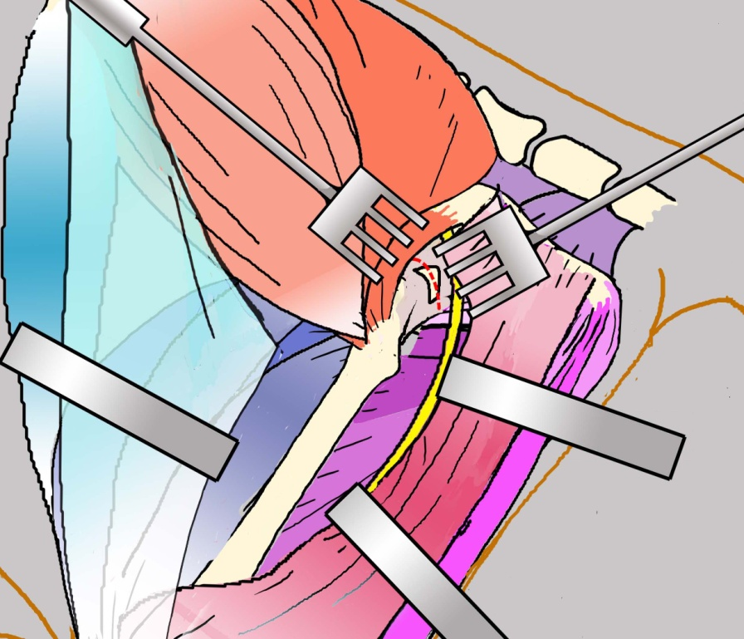
Abord caudal de l’articulation coxo-fémorale
Incision de la capsule articulaire
coxo-fémorale

Slide 33
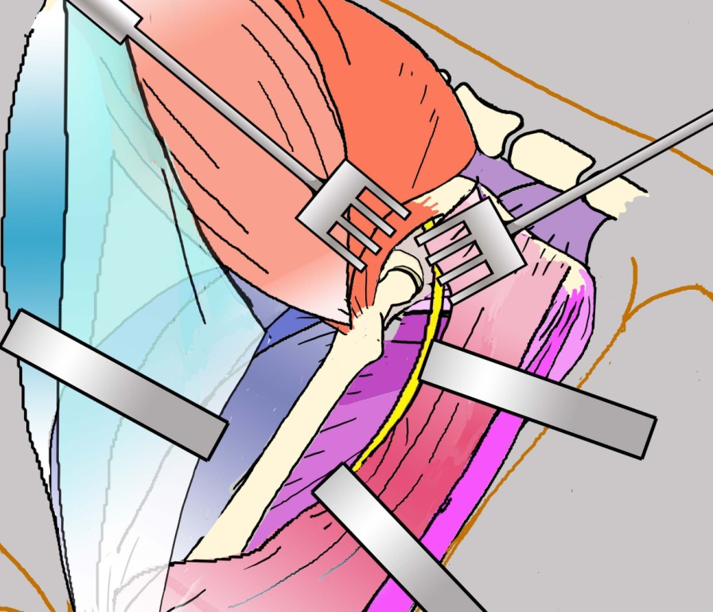
Abord caudal de l’articulation coxo-fémorale
Capsule articulaire ouverte
Abord du col et de la tête fémorale

Slide 34
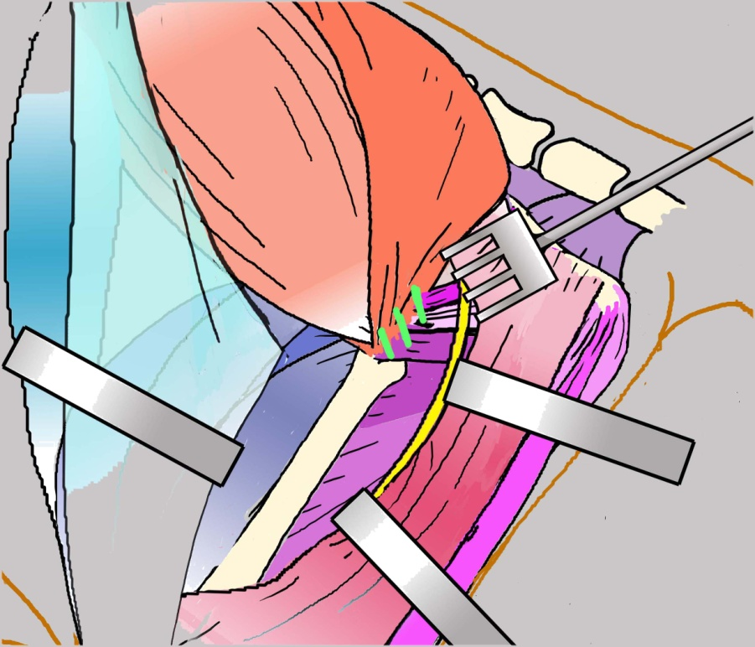
Fermeture
Suture tendineuse de l’Obturateur Interne,
des Jumeaux aux Fessiers

Slide 35
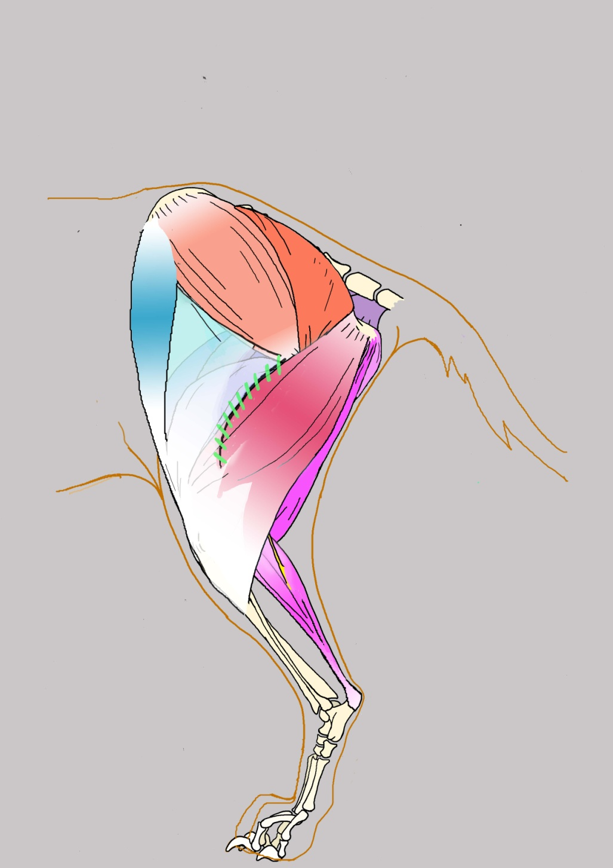
Fermeture
Suture du Fascia lata au Biceps fémoral

Slide 36
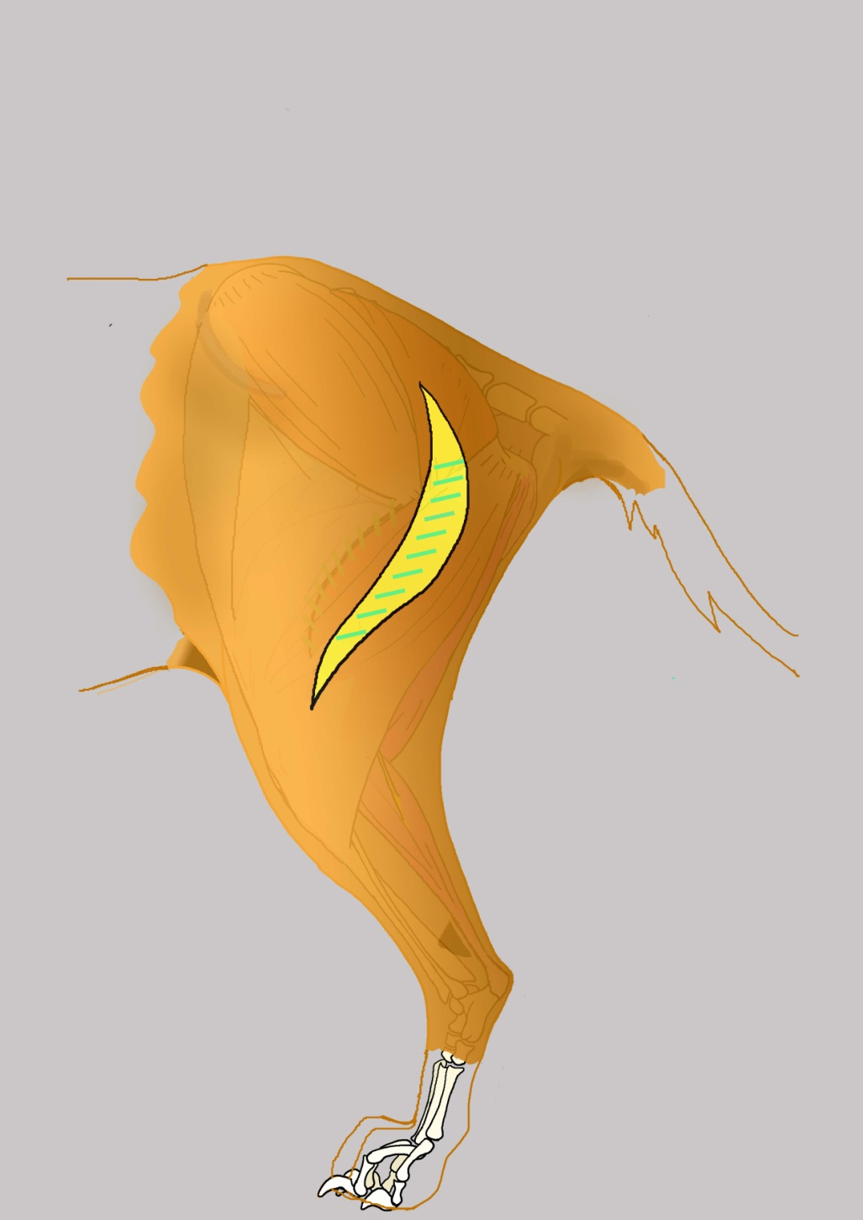
Fermeture
Surjet sous-cutané

Slide 37
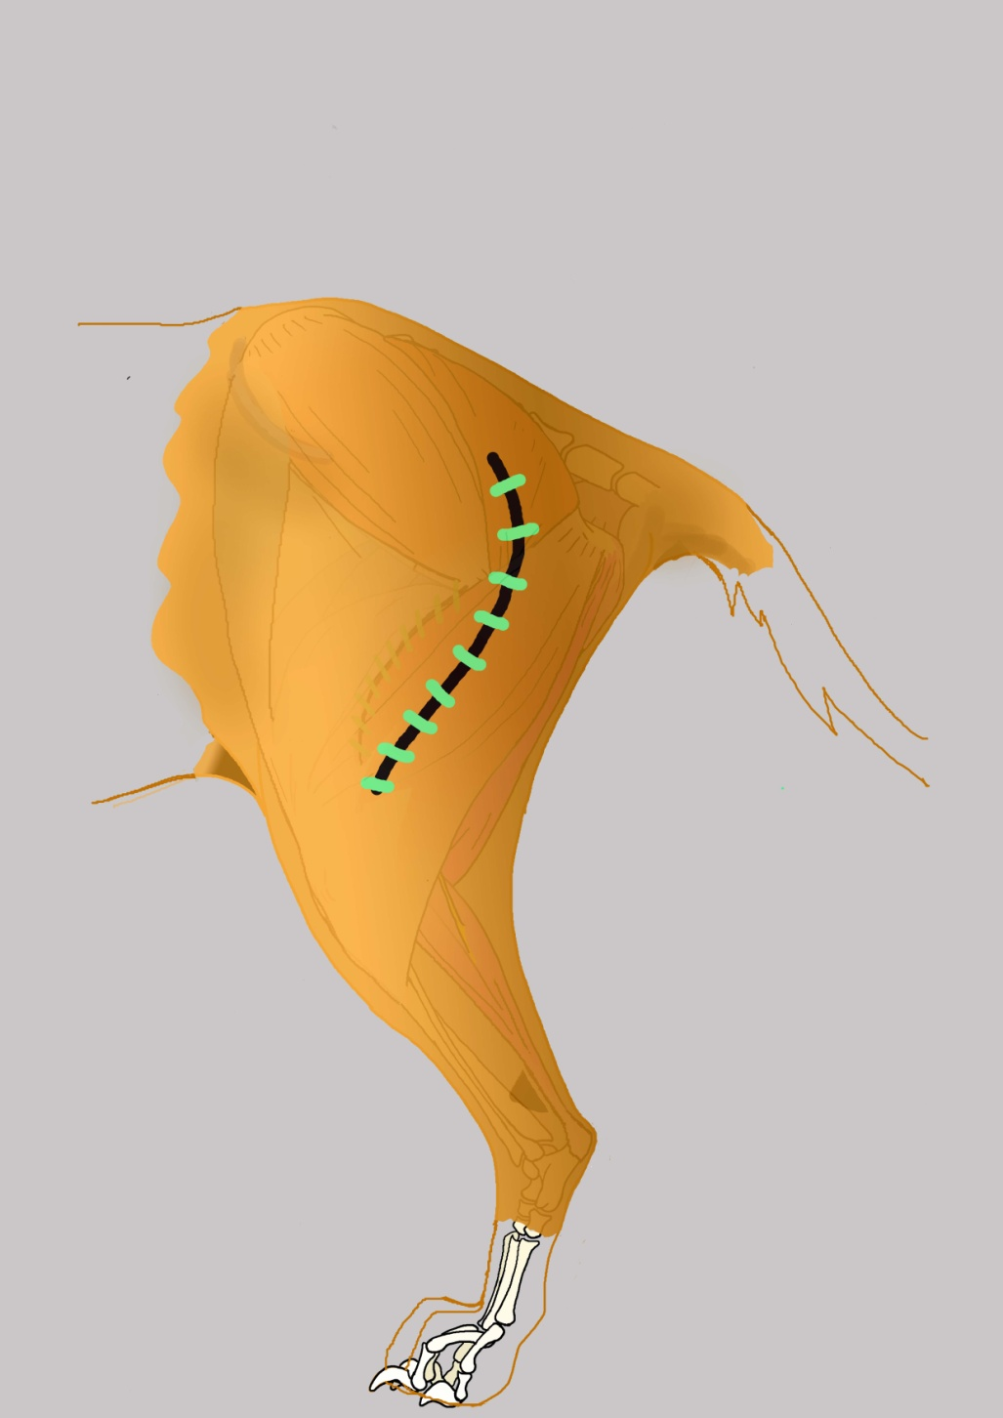
Fermeture
Suture cutanée

Slide 38
Bibliographie
BARONE R. Anatomie Comparée des Mammifères Domestiques. Tome 1 Ostéologie. 4e éd. Vigot Frères,761,1999.
BARONE R. Anatomie Comparée des Mammifères Domestiques. Tome 2 Arthrologie et Myologie. 3e éd. Vigot Frères,984,1989.
PIERMATTEI D. Voies d’abord en chirurgie ostéo-articulaire du chien et du chat, Le Point Vét, 260-282,1993.

